Slide 1

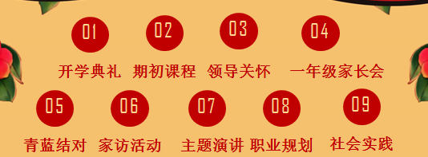
目录
“我与祖国共成长”开学典礼
“我与祖国共成长”开学典礼

Slide 2
“ 我与祖国共成长 “
开学典礼
“我与祖国共成长”开学典礼
“我与祖国共成长”开学典礼

Slide 3
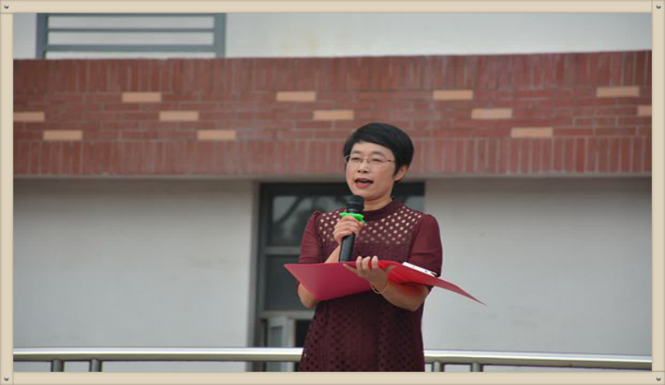
盛校长 做开学致辞

Slide 4
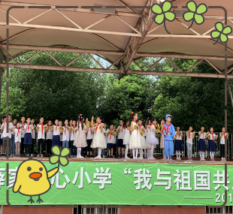
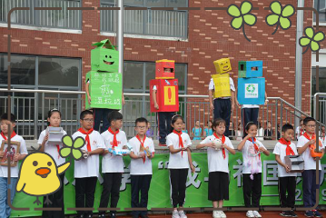
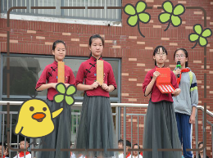
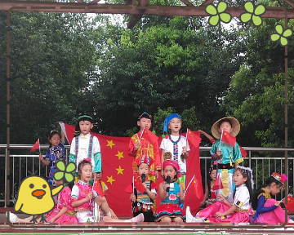
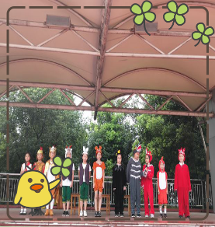
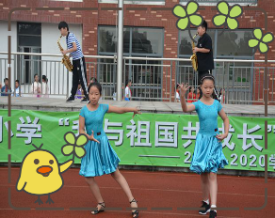
二年级
传唱爱国歌曲
四年级
变废为宝显身手
六年级
青果巷介绍显底蕴
一年级
展现民族特色
三年级
精彩绘本演绎
五年级
多才多艺展风采

Slide 5
开学“期初课程”
“我与祖国共成长”开学典礼
“我与祖国共成长”开学典礼

Slide 6
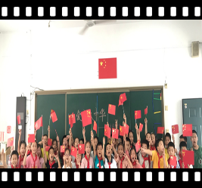
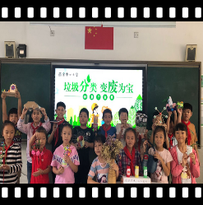
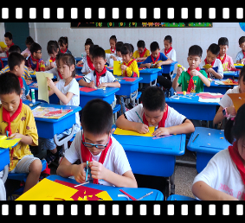
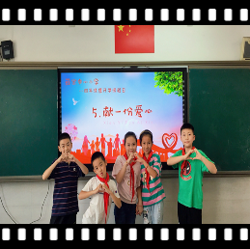
1
2
3
4
制作五星红旗
走进生活
巧手颂祖国
献一份爱心

Slide 7
镇领导送“关怀”
“我与祖国共成长”开学典礼
“我与祖国共成长”开学典礼

Slide 8
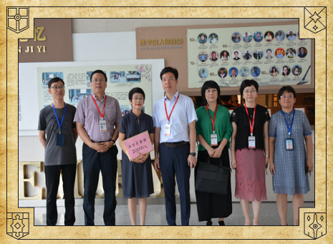
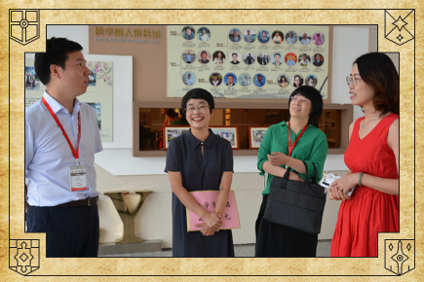

Slide 9
一年级“家长会”
“我与祖国共成长”开学典礼
“我与祖国共成长”开学典礼

Slide 10
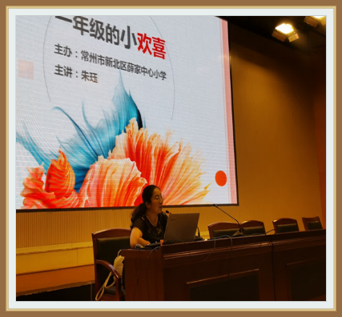
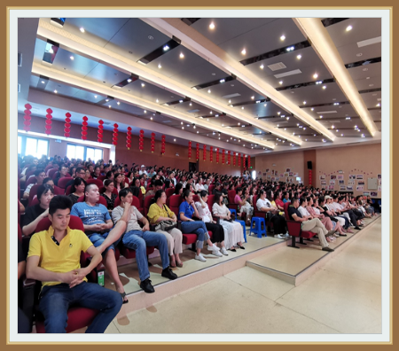

Slide 11
“青蓝结对”工程再起航
“我与祖国共成长”开学典礼
“我与祖国共成长”开学典礼

Slide 12
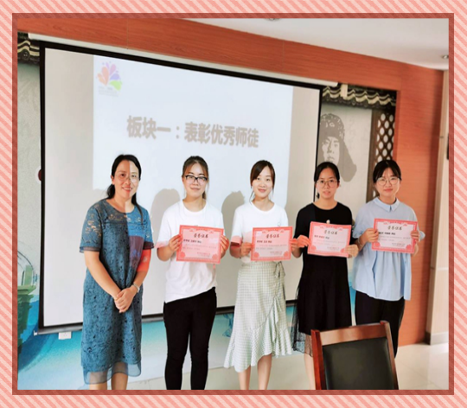
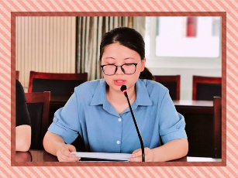
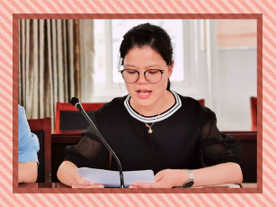

Slide 13
“家访”搭建沟通桥梁
“我与祖国共成长”开学典礼
“我与祖国共成长”开学典礼

Slide 14
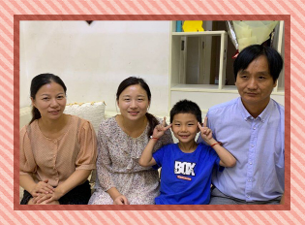
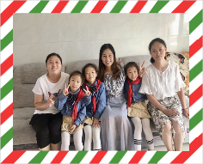
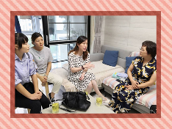
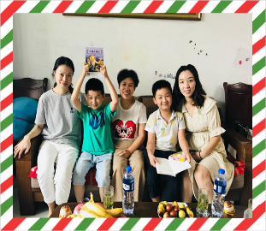
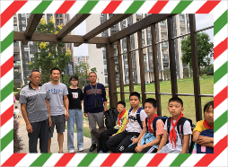

Slide 15
“逐梦新时代，巾帼绽芳华”
“我与祖国共成长”开学典礼
“我与祖国共成长”开学典礼
演讲比赛

Slide 16
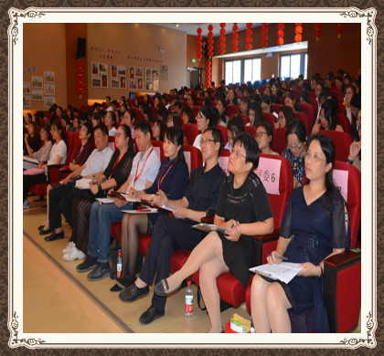
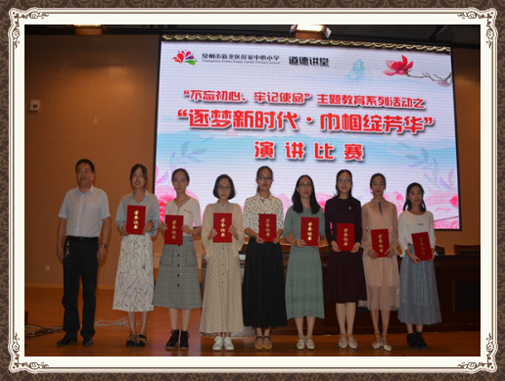

Slide 17
“卓然独立，越而胜几”
“我与祖国共成长”开学典礼
“我与祖国共成长”开学典礼

Slide 18
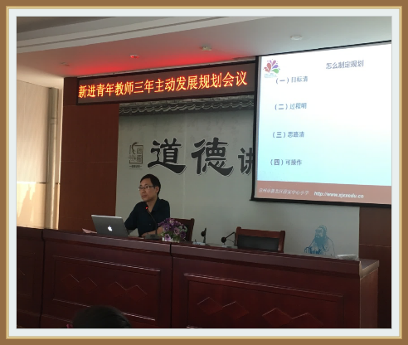
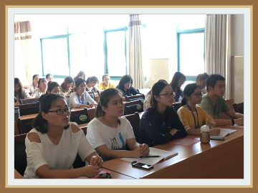
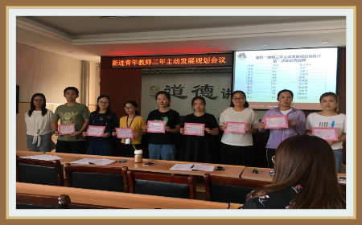

Slide 19
“社会实践，寓教于乐”
“我与祖国共成长”开学典礼
“我与祖国共成长”开学典礼

Slide 20

